Slide 1




Отчет о ходе реализации Указа Президента РФ от 07.05.2018 № 204 «О национальных целях и стратегических задачах развития Российской Федерации на период до 2024 года»
Отчет заместителя главы Новокузнецкого муниципального района по экономике А.В. Гончаровой
за 2020 год и планах на 2021 год

Slide 2

Указ
Президента РФ от 07.05.2018 г. № 204
«О национальных целях и стратегических задачах развития Российской Федерации на период до 2024 года»

Slide 3
В соответствии с Указом определены 9 национальных целей:
Обеспечение устойчивого естественного роста численности населения РФ;
Повышение ожидаемой продолжительности жизни до 78 лет (к 2030 году до 80 лет);
Обеспечение устойчивого роста реальных доходов граждан, а также роста уровня пенсионного обеспечения выше уровня инфляции;
Снижение в два раза уровня бедности в РФ;
Улучшение жилищных условий не менее 5 млн. семей ежегодно;
Ускорение технологического развития РФ, увеличение количества организация, осуществляющих технические инновации, до 50 процентов от их общего числа;
Обеспечение ускоренного внедрения цифровых технологий в экономике и социальной сфере;
Вхождение РФ в число пяти крупнейших экономик мира, обеспечение темпов экономического роста выше мировых при сохранении макроэкономической стабильности в том числе инфляции на уровне не превышающем 4%;
Создание в базовых отраслях экономики прежде всего в обрабатывающей промышленности и агропромышленном комплексе, высокопроизводительного экспортно-ориентированного сектора, развивающегося на основе современных технологий и обеспеченного высококвалифицированными кадрами.

Slide 4
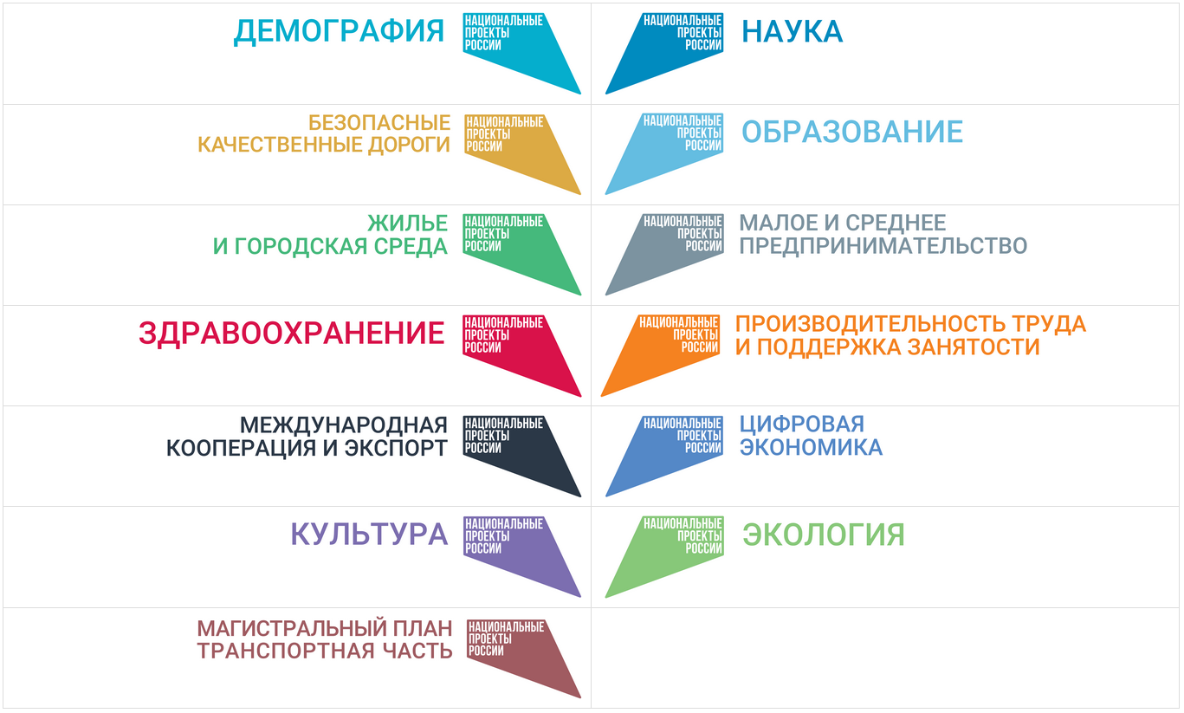
На основании целей создано 12 национальных проектов и 1 Комплексный план

Slide 5
Целевые показатели распределены на 76 федеральных проектов. С начала года Кузбасс участвует в 48 региональных проектах. Новокузнецкий район реализует мероприятия
33 проектов и энергетической части Комплексного плана

Slide 6

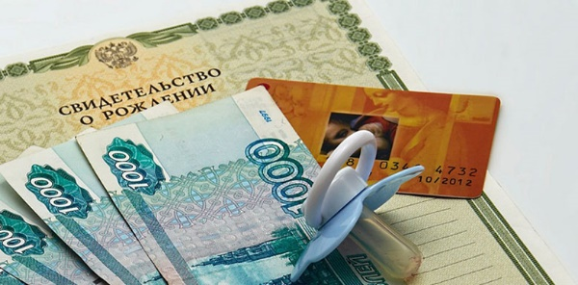
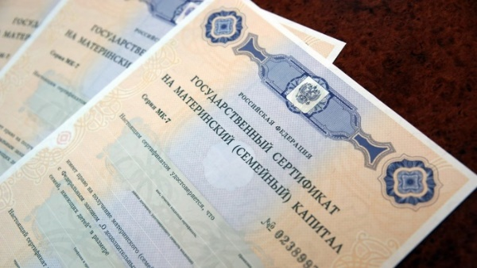
Региональный проект «Финансовая поддержка семей при рождении детей»
На отчетную дату Центром социальных выплат и информатизации департамента социальной защиты произведены следующие выплаты:
при рождении (усыновлении)
первого ребенка 286 семей
на третьего и последующего 262 семьи
материнский капитал 25 семей
Кроме того оказана поддержка:
многодетным семьям (питание детей) 524 семьи
Постоянно осуществляется информирование о программах льготного ипотечного кредитования для семей, имеющих детей
В 2021 году все меры соцподдержки будут сохранены

Slide 7

Региональный проект «Разработка и реализация программы системной поддержки и повышения качества жизни граждан старшего поколения («Старшее поколение»)»
В 2020 году:
Для прохождения диспансеризации мобильной бригадой доставлено в медицинское учреждение 325 человек
С марта приостановлено оказание плановой медицинской помощи и диспансеризация
В 2021 году целевые показатели будут сохранены на уровне прошлого года
С января диспансеризация возобновлена
35 человек доставлены в медицинское учреждение

Slide 8

Региональный проект «Содействие занятости женщин – создание условий дошкольного образования для детей»
В 2020 году:
По результатам комплектации дошкольных образовательных учреждений актуальная очередь ликвидирована
Приняты все дети, претендующие на дошкольное место
Количество вновь принятых воспитанников 331
Функционируют 16 консультативных центров помощи семьям, воспитывающих детей дошкольного возраста на дому
В 2021 году целевые показатели будут сохранены на уровне прошлого года

Slide 9

Региональный проект «Формирование системы мотивации граждан к здоровому образу жизни, включая здоровое питание и отказ от вредных привычек»
В целях мотивирования граждан к ведению здорового образа жизни проводятся различные спортивные и культурно-массовые мероприятия
Проведены акции: «Поменяй сигарету на конфету»
«Стоп. СПИД/ВИЧ» «Молодежь за ЗОЖ»
«Алая лента» «Твой выбор»
«Телефон здоровья: 463-178»
В 2021 году будет продолжена организация мероприятий данного направления и проведена работа по вовлечению граждан и некоммерческих организаций в мероприятия по укреплению общественного здоровья.

Slide 10
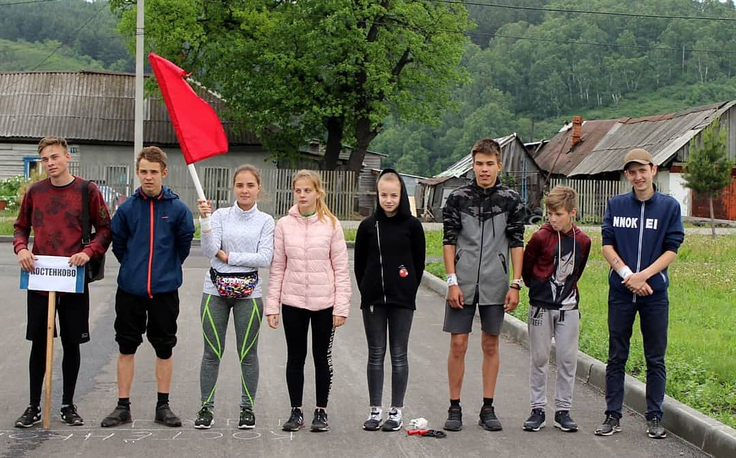
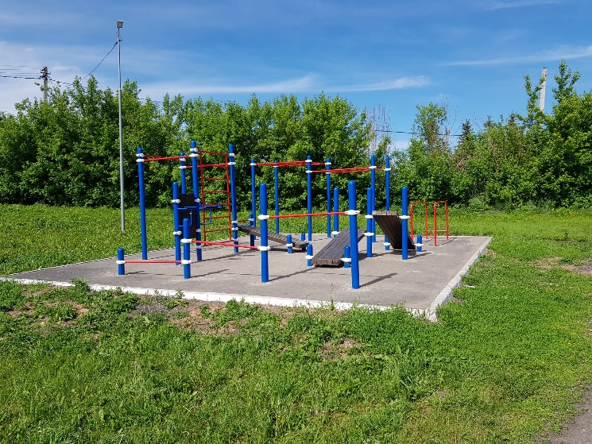
Региональный проект «Спорт – норма жизни»
Доля населения, систематически занимающегося физической культурой и спортом, в 2020 году составила 42,2% при плане 40,5%
В спортивных и культурно-массовых мероприятиях участвовало более 5 500 человек, в 2021 году проведение мероприятий, по сложившейся традиции, будет продолжено
В 2020 году: сдали нормативы ГТО 1 072 человека
получили знаки отличия 981 человек
Всего на сайте зарегистрировано 7 143 человека
К 2024 году планируется довести показатель доли населения, систематически занимающихся спортом, до 55%

Slide 11

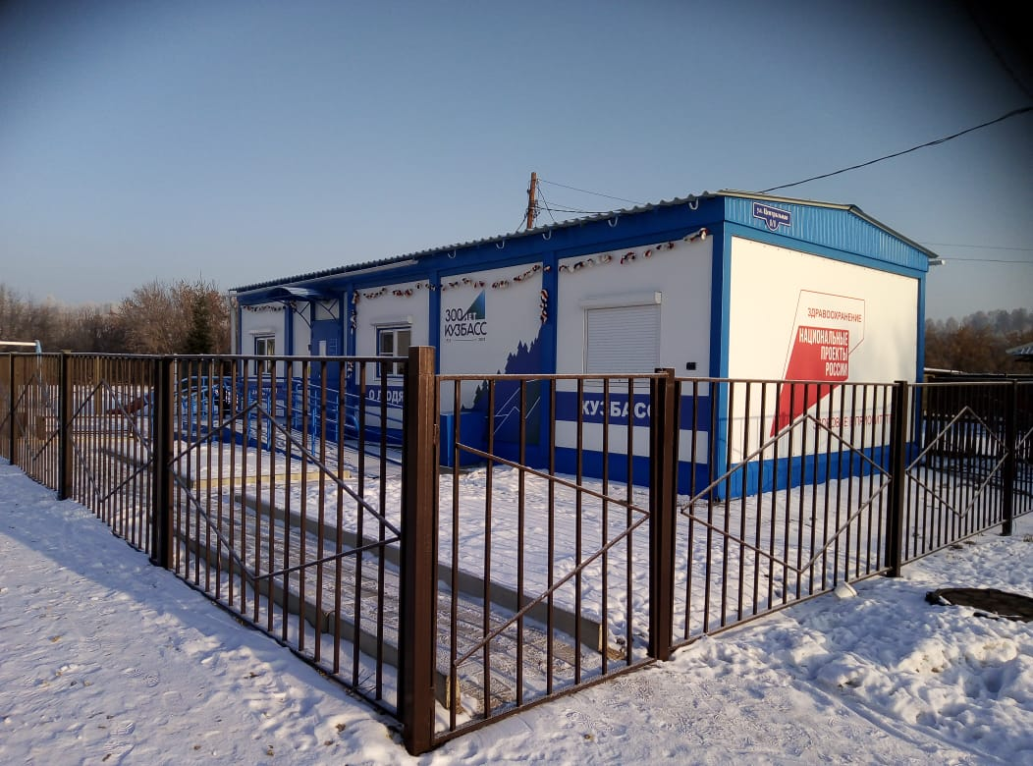
Региональный проект «Развитие системы оказания первичной медико-санитарной помощи»
В 2020 году реализованы мероприятия на общую сумму 32,0 млн. руб.:
Открыты 6 модульных ФАПов:
п. Баевка п. Анисимово
п. Бунгур п. Подгорный
п. Северный п. Усть-Аскарлы
ФАП п. Апанас находится в стадии завершения строительных работ
Осуществлена поставка 1 нового передвижного ФАПа
В 2021 году планируется проведение капитального ремонта корпуса Кузедеевской участковой больницы

Slide 12
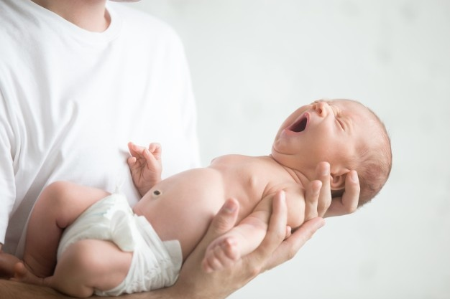
Региональный проект «Развитие детского здравоохранения, включая создание современной инфраструктуры оказания медицинской помощи детям»
В 2020 году родился 361 ребенок
Выдано 14 направлений на ЭКО
Получили услугу 10 женщин
Патронаж новорожденных осуществляют врачи-педиатры
Профилактические осмотры детей в возрасте от 15 до 17 лет будут проведены специалистами ГАУЗ КО «НГКБ № 1» при благоприятной эпидемиологической ситуации

Slide 13

Региональный проект «Борьба с сердечно-сосудистыми заболеваниями»
Проводится профилактика развития сердечно-сосудистых заболеваний и осложнений у пациентов высокого риска
Региональный проект «Борьба с онкологическими заболеваниями»
Осуществляется оказание онкологической помощи населению
В поликлинику № 3 поставлен передвижной маммограф
Проведено 4 выезда на территорию района
Осмотрены 72 женщины

Slide 14

Региональный проект «Обеспечение медицинских организаций системы здравоохранения квалифицированными кадрами»
100% медицинских сотрудников зарегистрированы на портале непрерывного образования
В рамках программы «Земский доктор» принят 1 врач-стоматолог в Ильинскую врачебную амбулаторию
В рамках программы «Земский фельдшер» принято 2 фельдшера – заведующие ФАП с. Ашмарино и с. Бедарево
Единовременная выплата составила 1 750, 0 тыс. руб. каждому
Планируется укомплектование основным составом заведующих ФАПов: с. Анисимово, п. Красулино, п. Николаевка, п. Заречный, п. Зеленый Луг

Slide 15


Региональный проект «Создание единого цифрового контура в здравоохранении на основе единой государственной информационной системы здравоохранения (ЕГИСЗ)»
В 2020 году автоматизировано 1 рабочее место фельдшера ФАП п. Таргайский дом отдыха
Всего 26 рабочих мест в ФАПах подготовлены для работы в медицинской информационной системе
В 2021 году все структурные подразделения ГАУЗ «НГКБ № 1» на территории района будут включены в единый цифровой контур

Slide 16

Региональный проект «Развитие экспорта медицинских услуг»
Внедряется система мониторинга статистических данных медицинских организаций по объему оказания медицинских услуг иностранным гражданам
Информационные материалы размещены на официальном сайте 1 gkb-nk.ru
В 2020 году медицинская помощь была оказана 3 иностранным гражданам

Slide 17

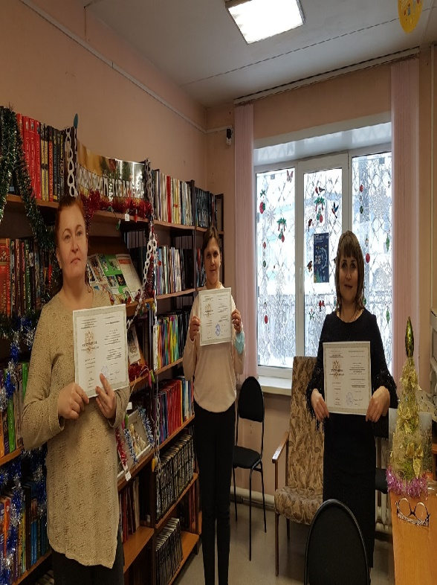
Региональный проект «Творческие люди»
В 2020 году в рамках проекта согласно выделенной квоте обучено 12 работников культуры
В 2021 году планируется обучение такого же количества работников

Slide 18
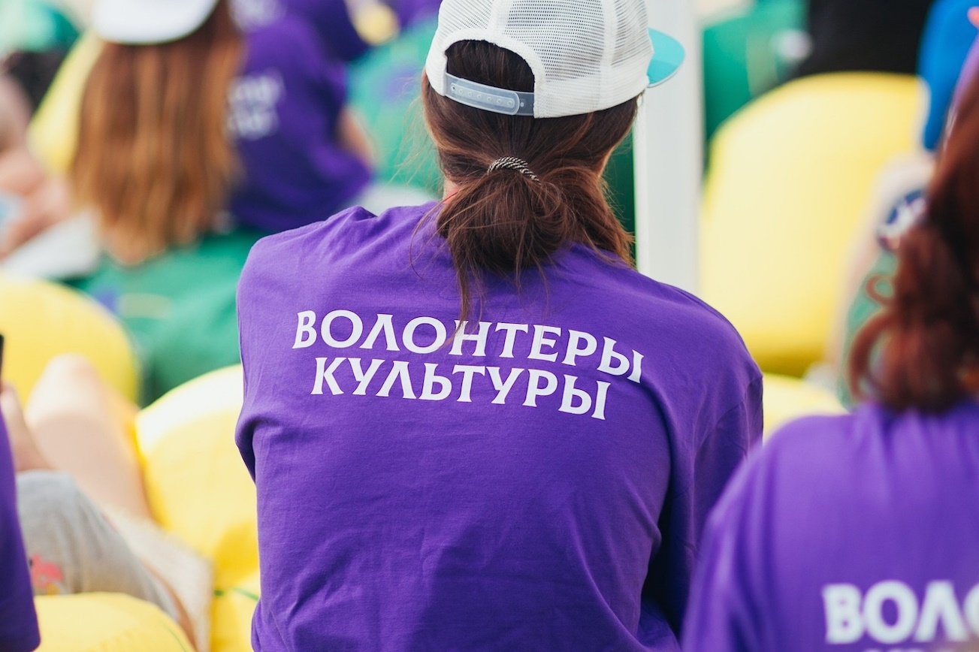
Региональный проект
«Создание условий для реализации творческого потенциала нации»
(«Творческие люди»)
44 волонтера культуры зарегистрированы на базе учреждений культуры
Проведены акции:
«Госуслуги: Проще, чем кажется!»
«Финансовая грамотность – шаг к успеху!»
«Протяни руку помощи»
«Новый год с доставкой на дом»
Мероприятие-радиогазета «Говорите мамам
нежные слова» ко Дню матери

Slide 19
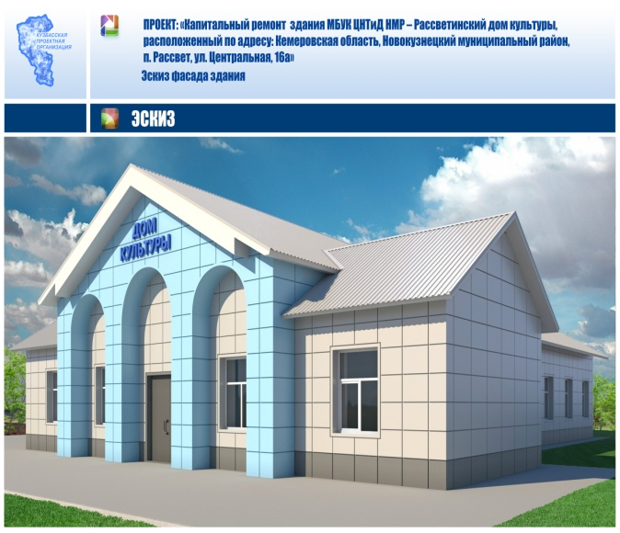
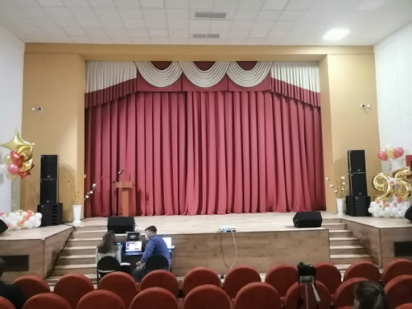
Региональный проект
«Культурная среда»
В 2021 году планируется проведение капитального ремонта Дома культуры в п. Рассвет
Предусмотрено 25,8 млн. руб. :
21,5 млн. руб. – ФБ;
4,4 млн. руб. – ОБ
Из средств МБ – софинансирование
В 2020 году подготовлен проект на проведение ремонтных работ - 1,5 млн. руб. (внебюджетные средства)

Slide 20
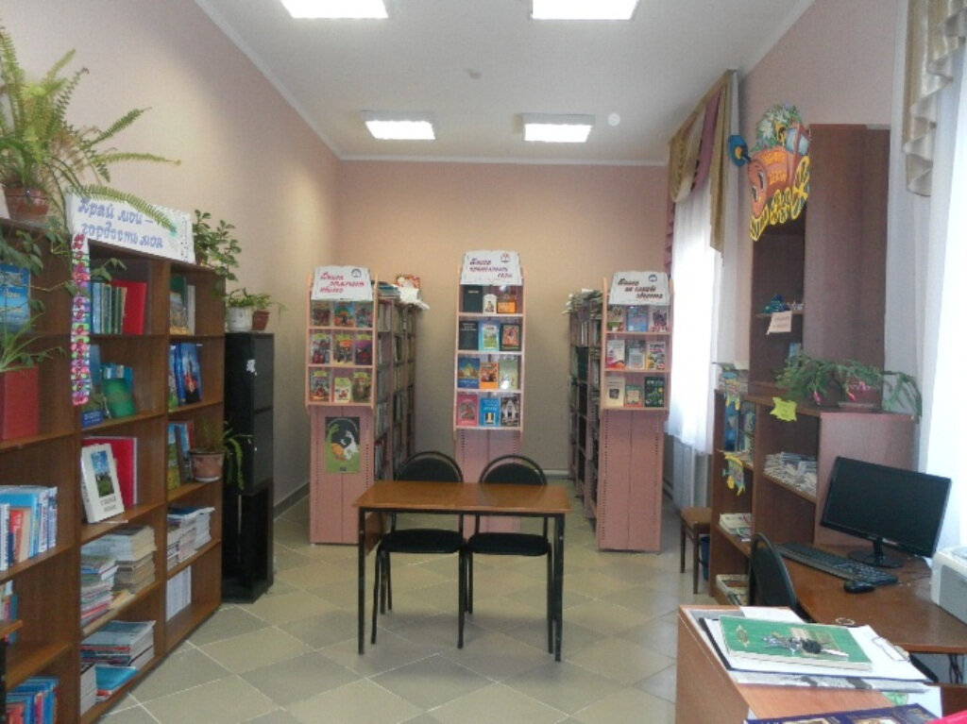
Региональный проект
«Цифровая культура»
Организация онлайн трансляций на портале «Культура.РФ» в виртуальных читальных залах Сосновской и Чистогорской библиотек
Предоставление свободного доступа читателям к фондам российских библиотек НЭБ (Национальная электронная библиотека)
Размещение в соцсетях и на сайтах информации в рамках Всекузбасской акции #КУЛЬТУРАНАДОМ

Slide 21

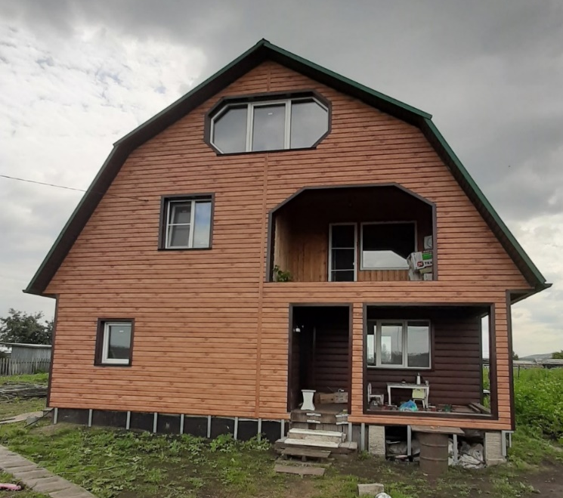
Региональный проект «Жилье»
План на 2020 год 47,0 тыс. кв. м
Введено в эксплуатацию 37,5 тыс. кв. м (79,8 % от плана)
261 дом (260 – ИЖС, 1 – многоэтажный квартирный дом)
Первоначальный план на 2020 год 35,0 тыс. кв. м (установлен Минстроем России для Кузбасса)
План на 2021 год 35,0 тыс. кв. м

Slide 22
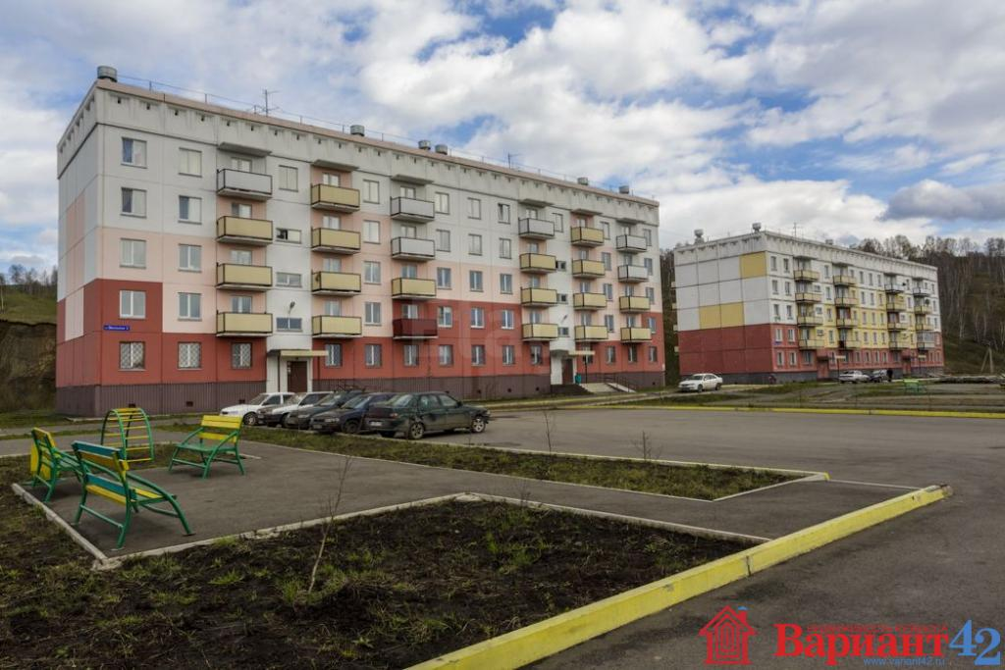
Региональный проект «Обеспечение устойчивого сокращения непригодного для проживания жилищного фонда»
В 2020 году переселено 7 семей (22 человека)
Расселено 2 дома – 297,2 кв. м
План 16,9 млн. руб. (средства Фонда содействия реформированию ЖКХ, ОБ, МБ)
В 2021 году планируется переселить 28 семей (172 человека)
Расселение 5 домов – 1 142 кв. м
План 44,4 млн. руб. (средства Фонда, ОБ, МБ)

Slide 23

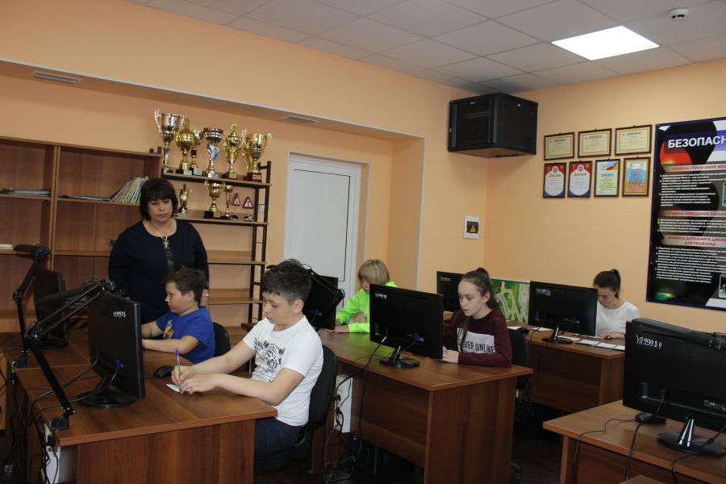
Региональный проект «Цифровая образовательная среда»
В 2020 году в Ильинскую, Безруковскую и Куртуковскую школы поставлено оборудование на сумму 6,4 млн. руб. (ФБ и ОБ)
В 2021 году планируется поставка оборудования в Еланскую школу
Вторая партия оборудования будет поставлена в Куртуковскую и Ильинскую школы (пункты проведения ЕГЭ)

Slide 24
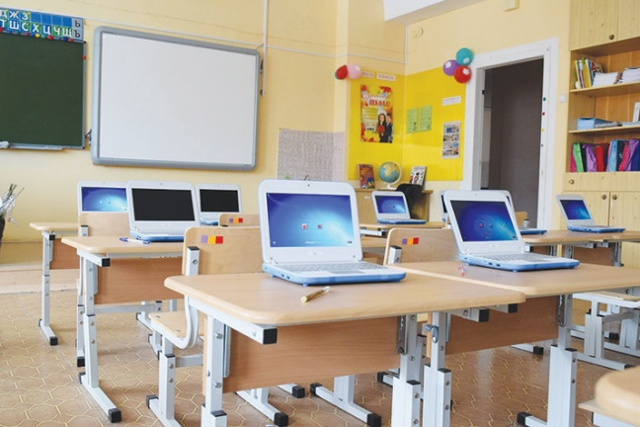
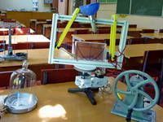
Региональный проект «Успех каждого ребенка»
В 2020 году в проект включен Дом детского творчества Новокузнецкого муниципального района.
Поставлено оборудование на сумму 1,3 млн. руб. (ФБ)
В 2021 году в проекте будут участвовать Дом детского творчества и Детская юношеская спортивная школа
В 2020 году выполнены ремонтные работы на сумму
1,2 млн. руб. (внебюджетные средства)
В 2021 году запланировано 2,4 млн. руб. (МБ) на выполнение ремонтных работ
Будет поставлено оборудование ориентировочно на 1,6 млн. руб. (ФБ)

Slide 25
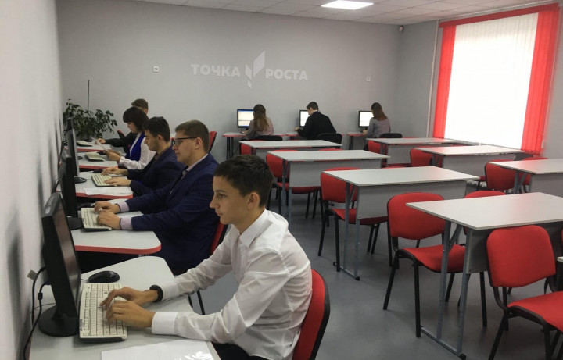
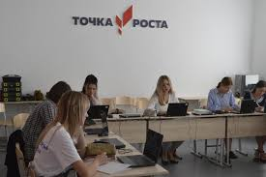

Региональный проект «Современная школа»
В 2020 году созданы центры образования цифрового и гуманитарного профилей «Точка роста» в 2 школах района (Чистогорская и Степновская). На реализацию проекта направлено 3,2 млн. руб. из бюджетов всех уровней
В 2021 году планируется создание центров в 3 школах (Тальжинская, Сидоровская и Красулинская)

Slide 26
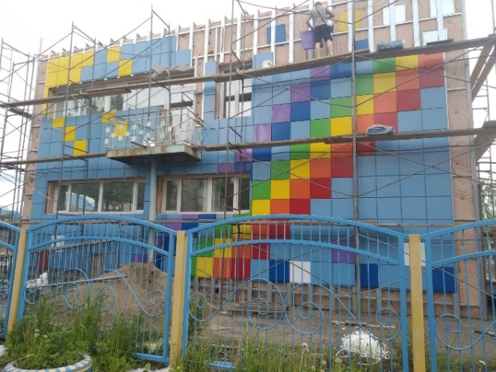
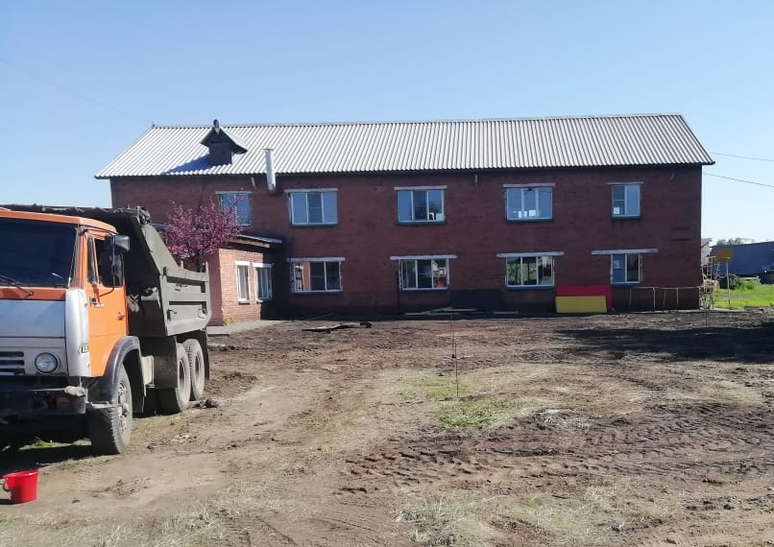
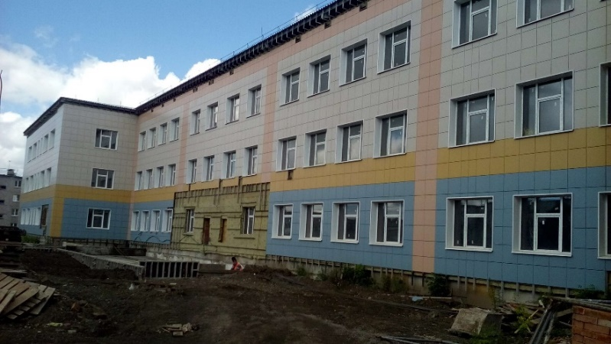
Региональный проект «Современная школа»
В 2020 году велись работы по строительству школы п. Металлургов
Осуществляется поставка оборудования, мебели, ведется благоустройство интерьеров классов, коридоров
В 2021 году объект будет введен в эксплуатацию

Slide 27
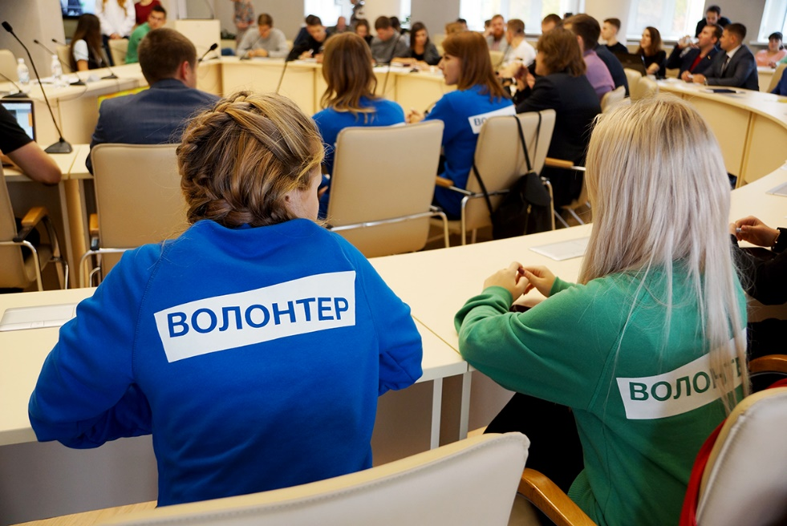

Региональный проект «Социальная активность»
Регистрация на сайтах:
«АИС молодежь»;
«Добровольцы РФ»;
на сайте агентства развития общественных проектов и инициатив
В сводном районном отряде 363 волонтера
Проводятся различные областные и районные акции:
«Снежный десант Кузбасс» «1418 шагов к Победе»
«Вьюга» «Весенняя неделя добра»
«Ветеран живет рядом» «Сад памяти»
«Дерево Победы» «Свеча памяти»
«Георгиевская ленточка» «Письмо Победы»
«Дорога к мемориалу» «Синий, белый, красный»
«Скажи спасибо лично» «Бессмертный полк»

Slide 28
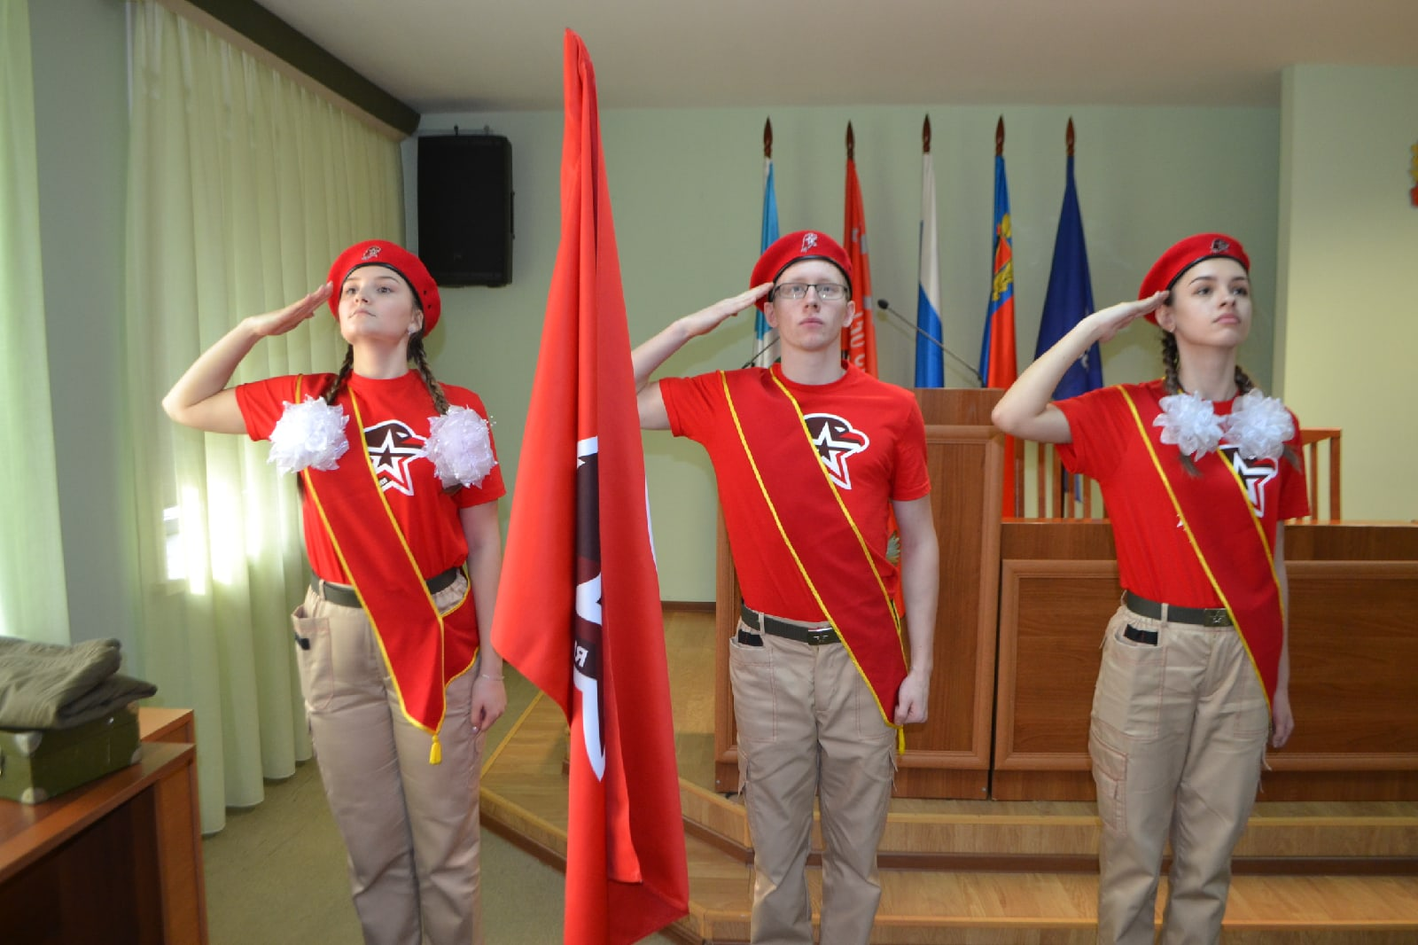
Региональный проект «Социальная активность»
В районе осуществляют деятельность общественные детские объединения:
общественная детская организация «Свет»
отряд волонтеров «Кто, если не мы?»
местное отделение Всероссийской общественной детской организации «РДШ» (Российское движение школьников)
военно-патриотический клуб «Альтаир»
В составе местного отделения Юнармии 22 отряда из 22 школ с численностью 601 человек
Проводятся различные акции:
«Знамя Победы» «Песни Победы»
«Блокадный хлеб» «Гимн России»
«Окна Победы» «Красная гвоздика»
ВПК «Фрегат» осуществляет поисковую деятельность, установление мест гибели и восстановление имен участников войн

Slide 29
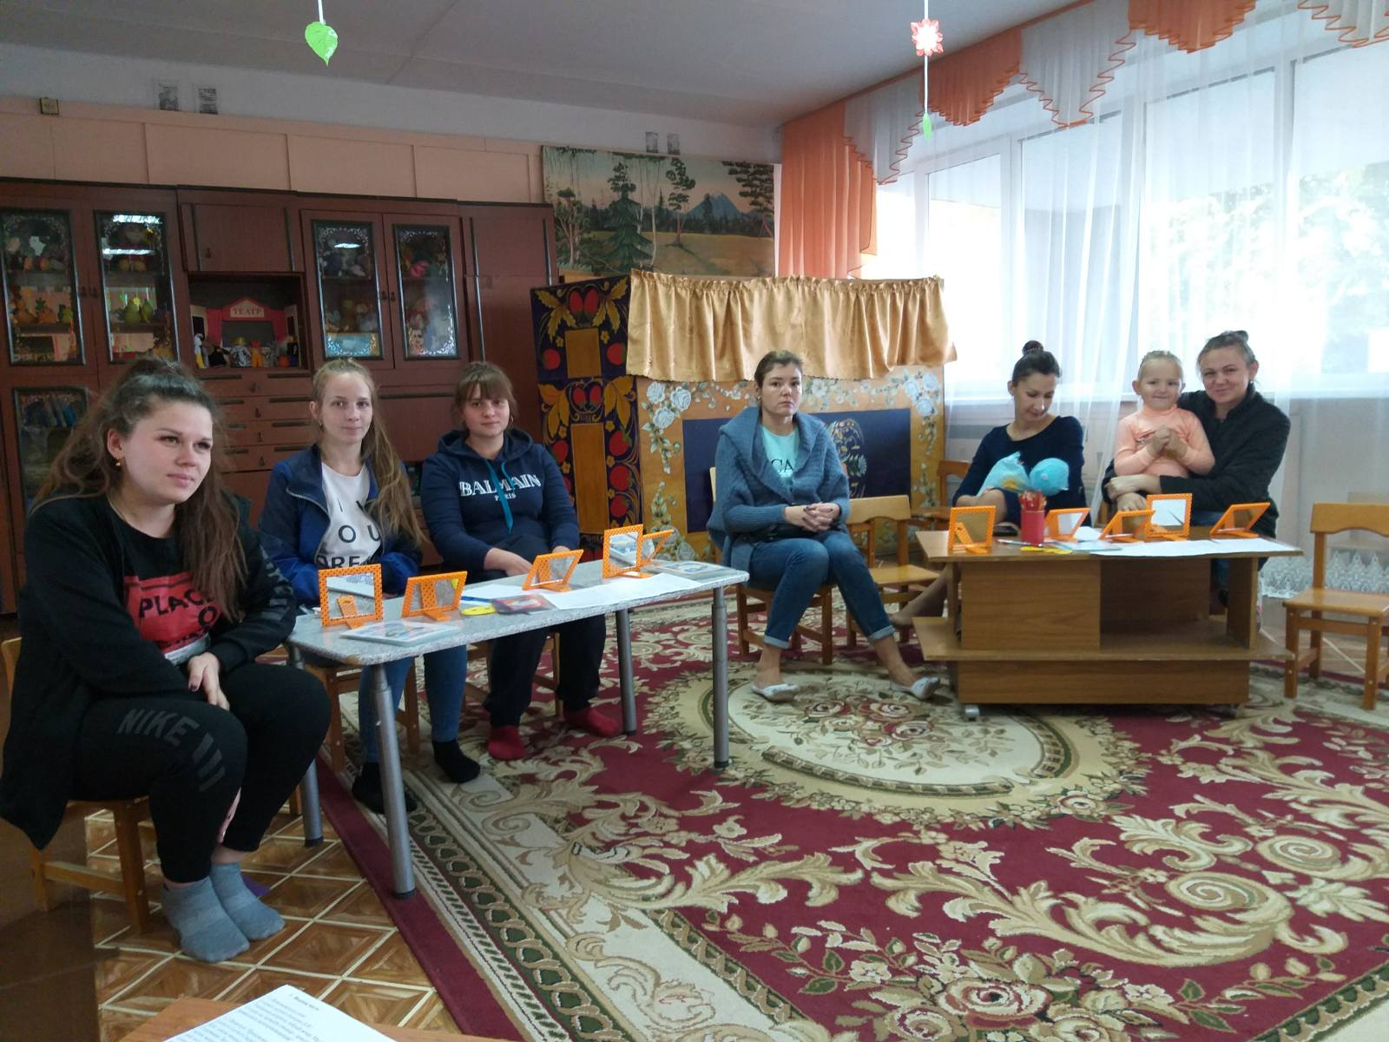
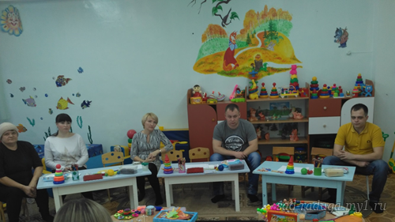
Региональный проект «Поддержка семей, имеющих детей»
В муниципальной системе дошкольного образования функционирует сеть вариативных форм дошкольного образования
Действуют 16 консультативных центров помощи семьям, воспитывающих детей дошкольного возраста на дому
По итогам прошлого учебного года зафиксировано 919 обращений
Открыты 7 групп кратковременного пребывания для малышей в возрасте от 7 месяцев

Slide 30


Региональный проект «Популяризация предпринимательства»
На конец 2020 года в районе зарегистрировано:
512 юридических лиц ;
757 индивидуальных предпринимателей;
230 самозанятых.
В 2021 году планируется сохранить достигнутые показатели, по возможности – улучшить.

Slide 31
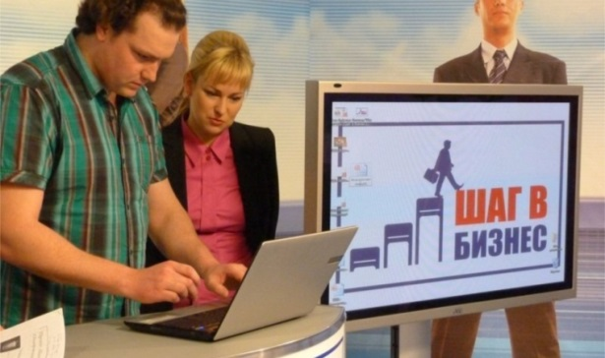
Региональный проект «Улучшение условий ведения предпринимательской деятельности»
На официальном сайте опубликован перечень муниципального имущества (8 объектов), предназначенного для передачи во владение субъектами малого и среднего предпринимательства
В каждом сельском поселении имеется свой перечень имущества и земельных участков (22 объекта на всех территориях)

Slide 32


Региональный проект «Расширение доступа субъектов малого и среднего предпринимательства к финансовой поддержке, в том числе к льготному финансированию»
Информирование субъектов МСП и оказание консультационной поддержки по действующим льготным кредитным продуктам (микрозаймы, льготные кредиты)
За 2020 год в Государственный фонд поддержки предпринимательства обратилось 16 субъектов, 1 получил кредит (3 млн. руб.), 13 отказано из-за несоответствия критериям предоставления (отсутствие поручителей, отсутствие имущества в залог, задолженность по налогам), 2 заявки находятся на рассмотрении
В 2021 году продолжена работа по информированию субъектов предпринимательства

Slide 33

Региональный проект «Акселерация субъектов малого и среднего предпринимательства»
В 2020 году предоставлены субсидии на поддержку 3 малых семейных предприятий (900,0 тыс. руб.)

Slide 34
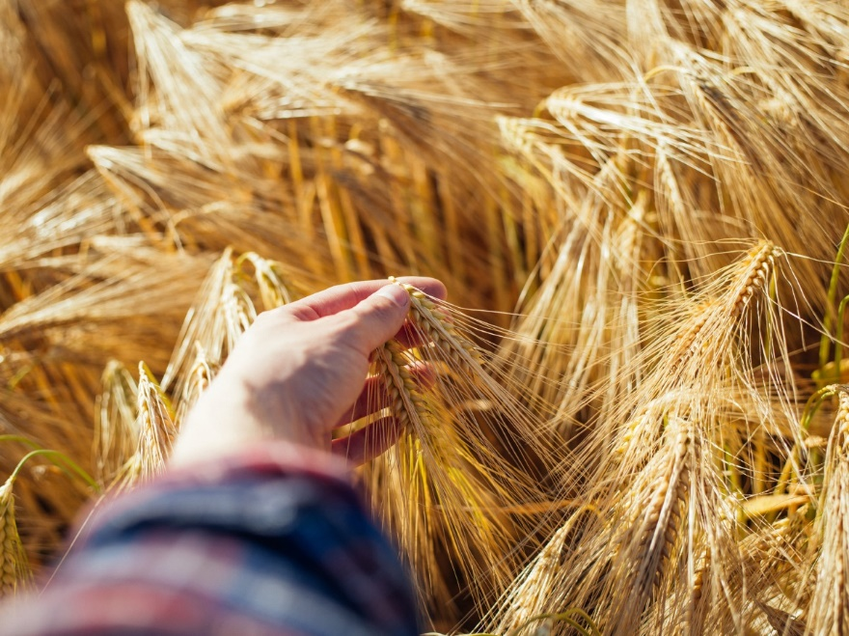
Региональный проект «Создание системы поддержки фермеров и развитие сельской кооперации»
Консультирование желающих участвовать в программах на получение грантов В 2020 году 15 человек получили консультационную помощь, 5 участвовали в программах, 2 получили грантовую поддержку – 8,6 млн. руб. – ФБ, 1,8 млн. руб. – ОБ (для улучшения материально-технической базы, для поддержки начинающих фермеров)
Осуществляется информирование о действующих программах (проектах)
Оказывается содействие привлечению к участию в программах

Slide 35

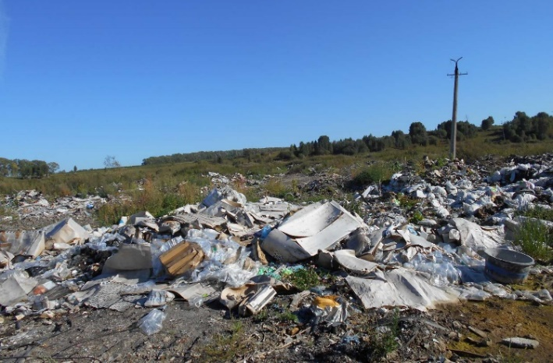
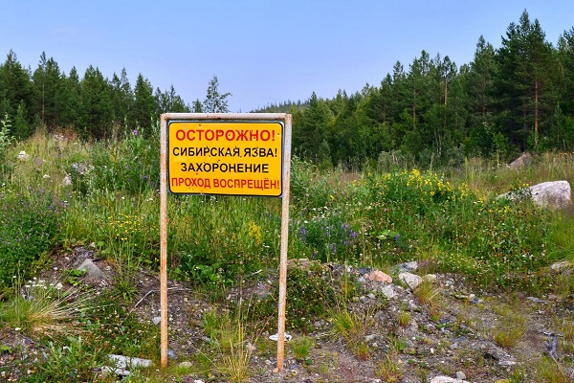
Региональный проект «Сохранение лесов»
В 2020 году:
Департаментом лесного комплекса заключен контракт на закупку специализированной лесохозяйственной техники и оборудования для АУ КО «Новокузнецкий лесхоз»
Осуществлена поставка 2 тракторов ДТ-75
Региональный проект «Комплексная система обращения с твердыми коммунальными отходами»
Продолжена работа по включению объектов размещения отходов, расположенных на территории района, в федеральную программу «Чистая страна»
Планы: ликвидация всех выявленных несанкционированных свалок

Slide 36

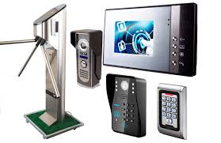
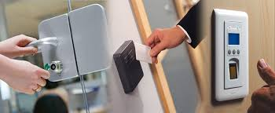
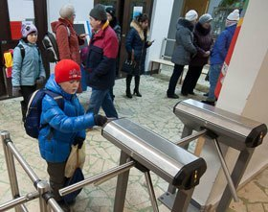
Региональный проект «Информационная инфраструктура»
Поставлены комплекты систем контроля и управления доступом (СКУД) и сетевого оборудования в 6 школ района
(Атамановская, Еланская, Сосновская, Чистогорская, Ильинская, Куртуковская) на общую сумму 9,3 млн. руб. (ОБ).
Монтаж выполнен из средств МБ на сумму 756,0 тыс. руб.

Slide 37
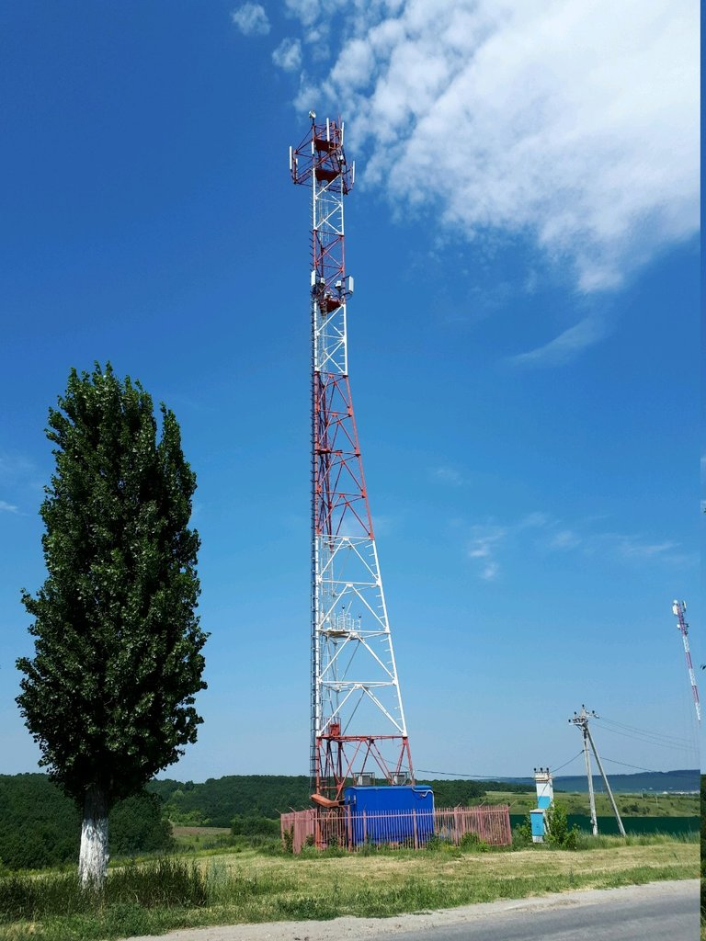
Региональный проект «Информационная инфраструктура»
Оказывается содействие подключению к сети Интернет ФАПов, школ, административных зданий
В 2020 году работа проведена на следующих объектах социальной сферы:
1 администрация сельского поселения (Терсинское сельское поселение);
5 школ (Загаднинская, Сары-Чумышская, Сосновская, Бенжерепская, Степновская);
36 ФАПов.
В 2021 году планируется подключение Безруковской школы
До 2024 года все социально значимые объекты будут обеспечены скоростным Интернетом

Slide 38

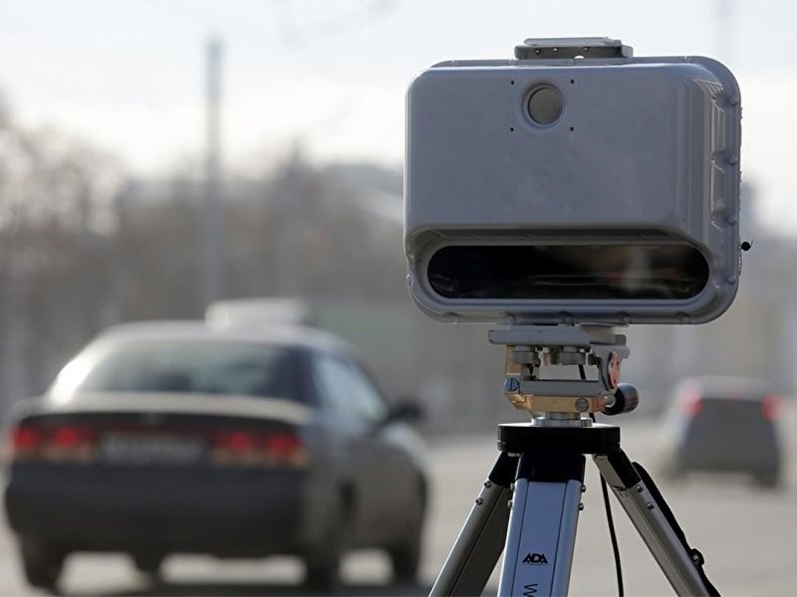
Региональный проект «Дорожная сеть»
Система фотовидеофиксации района функционирует в режиме онлайн
На территории района установлено 11 камер
В рамках программы «Жилищно-коммунальный и дорожный комплекс, энергосбережение и повышение энергетической эффективности Новокузнецкого муниципального района» реализуются мероприятия по содержанию и ремонту муниципальных межселенных и подъездных дорог
В рамках муниципальных программ администраций сельских поселений также реализуются мероприятия по ремонту дорог в границах населенных пунктов

Slide 39
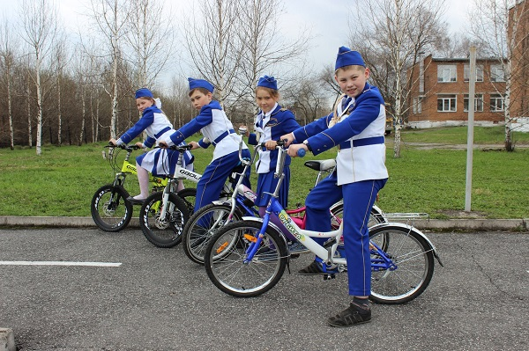
Региональный проект «Безопасность дорожного движения»
Осуществляется деятельность отрядов «Юные инспекторы движения» (ЮИД)
Действует 21 отряд – 253 обучающихся
Ежегодно проводится муниципальный этап Всероссийского конкурса «Безопасное колесо»
Представители отрядов участвуют в областных конкурсах:
«Семья за безопасность на дорогах» и «Безопасное колесо» (на базе детского центра «Сибирская сказка»)
На территории автогородка Тальжинской школы проводятся спортивно-познавательные игры, викторины
Проводятся акции, конкурсы, обучающие уроки
Разрабатываются и распространяются памятки и листовки по профилактике детского дорожно-транспортного травматизма

Slide 40

Региональный проект «Системные меры по повышению производительности труда»
Региональный проект «Адресная поддержка повышения производительности труда
на предприятиях»
Заключили соглашение с Министерством труда и занятости населения Кузбасса:
ООО «Кузбасский бройлер»
ООО «Евроэлемент»
ОАО «НДРСУ»
Зарегистрировались на официальном сайте Министерства труда и занятости населения Кузбасса 5 предприятий района
Ведется работа по увеличению количества
заключенных соглашений

Slide 41

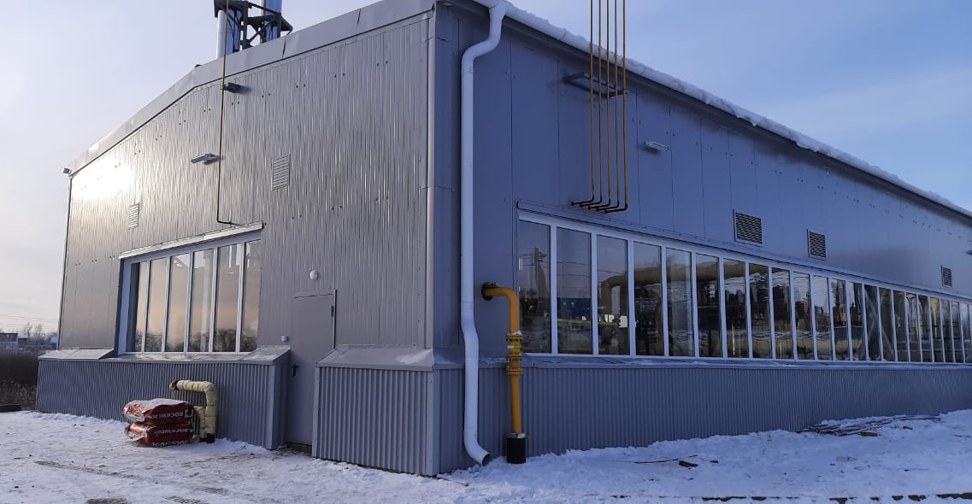
Государственная программа «Комплексное развитие сельских территорий»
Построена газовая котельная в п. Металлургов
Предусмотрено 133,9 млн. руб.
( 127,2 млн. руб. – ОБ, 6,7 млн. руб. - МБ)
Открытие запланировано на март 2021 года

Slide 42
Спасибо за внимание!

